Slide 1
Equinodermos
CAP 9

Slide 2
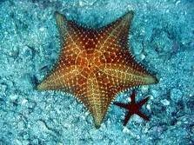
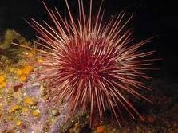
“EQUINODERMOS”
Equinodermos (do grego echinos, espinho, e
dermatos, pele)
Reúne mais de 6 mil espécies de animais marinhos. O corpo é revestido por uma pele fina.
O esqueleto é interno e é formado por carbonato de cálcio.
Sistema digestório completo.

Slide 3
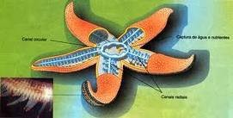
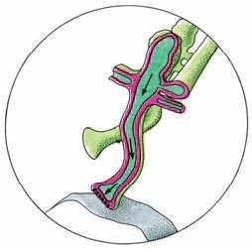
“EQUINODERMOS”
Anatomia e Fisiologia dos equinodermos
Sistema ambulácrarios (hidrovascular)
Ele é formado por um conjunto de tubos musculares, internos ao corpo, os pés ambulacrários, que se projetam para fora do corpo.
Ele atua na
locomoção, na captura de
respiração, na
alimento e também na percepção do ambiente.

Slide 4
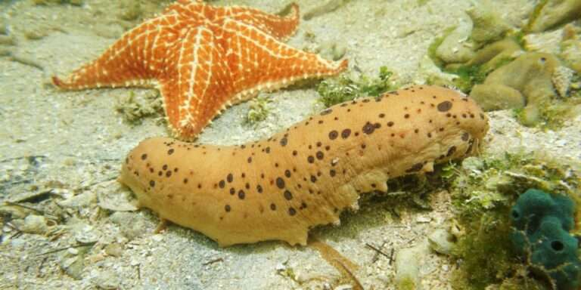
“EQUINODERMOS”
Reprodução dos equinodermos
Dióicos
Fecundação externa
Desenvolvimento indireto (metamorfose)

Slide 5
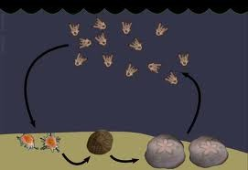
“EQUINODERMOS”
Reprodução dos equinodermos
Reprodução assexuada
(Regeneração)
Reprodução sexuada

